Slide 1
Bělavé a pigmentované léze ústní dutiny
V. Žampachová
I. PAÚ

Slide 2
Ústní sliznice
první část GIT, vystavena různým zevním i vnitřním vlivům
delší působení zevní noxy může vést k reaktivním změnám, nutná diferenciální diagnostika vůči maligním lézím

Slide 3
Patrné slizniční léze
Pouze makroskopický obraz většinou nedostačuje ke stanovení diagnózy
Nutno počítat s dynamikou léze – zachycena pouze „momentka“ ve vývoji léze
V první fázi pokus o odstranění přítomných možných vyvolávajících lokálních mechanických faktorů (poruchy dentice aj.)
Při podezření na zánětlivý proces možný terapeutický test s protizánětlivými prostředky
Pokud léze nemizí, vhodná/nutná biopsie

Slide 4
Vzhled léze
architektonika léze – důležitá pro diagnózu
  exofytická x endofytická
  plochá
  eroze, ulcerace
rozsah a lokalizace léze
barva léze
  bílá / bělavá
  červená
  skvrnitá / červenobílá
  jinak pigmentovaná

Slide 5
Bělavé slizniční léze
Bělavý vzhled kvůli překrytí normální růžové barvy sliznice
Možné důvody:
povrchová vrstva jiného materiálu
zesílení / hyperkeratóza epitelu
slizniční / podslizniční změny vedoucí k redukci cévního řečiště, nebo lokální snížení krevního průtoku
kombinace
jiné
Notes:
5

Slide 6
Terminologie epiteliálních změn
leukoplakie: bílé ložisko, které nelze klinicky/histologicky klasifikovat jako jinou chorobu, nemá jednoznačnou fyzikální či chemickou příčinu s výjimkou abuzu tabáku
nelze jej lehce seškrábnout, projev keratinizace až hyperkeratózy dlaždicového epitelu
dysplastické nebo nedysplastické léze
neznámá/nejistá biologická povaha

Slide 7
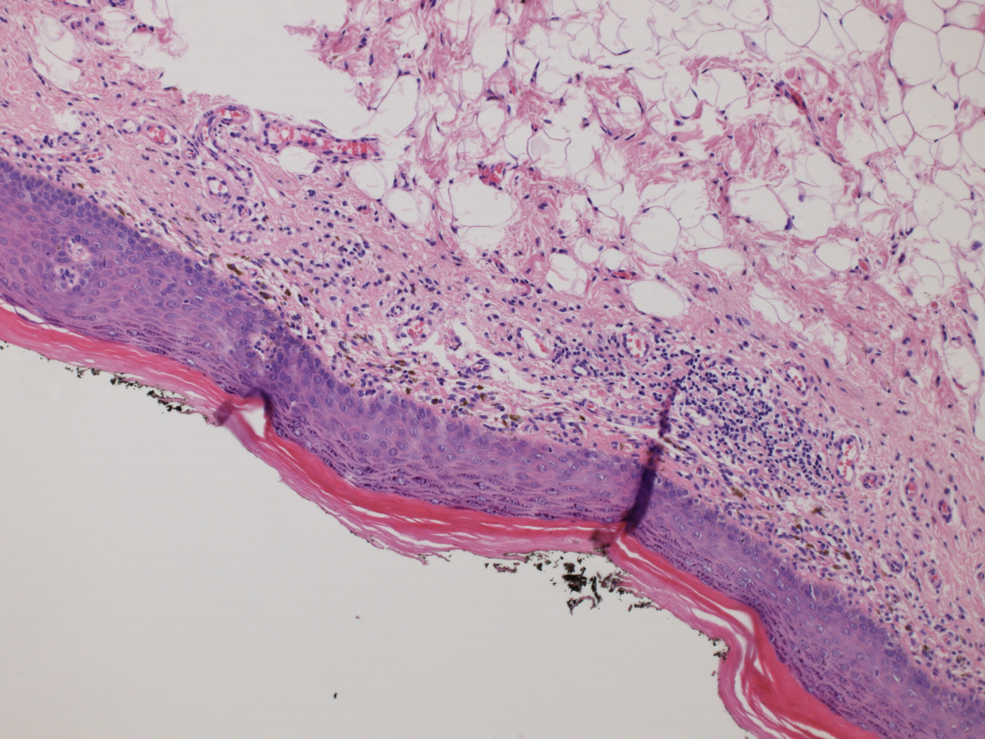
Leukoplakie bukální

Slide 8
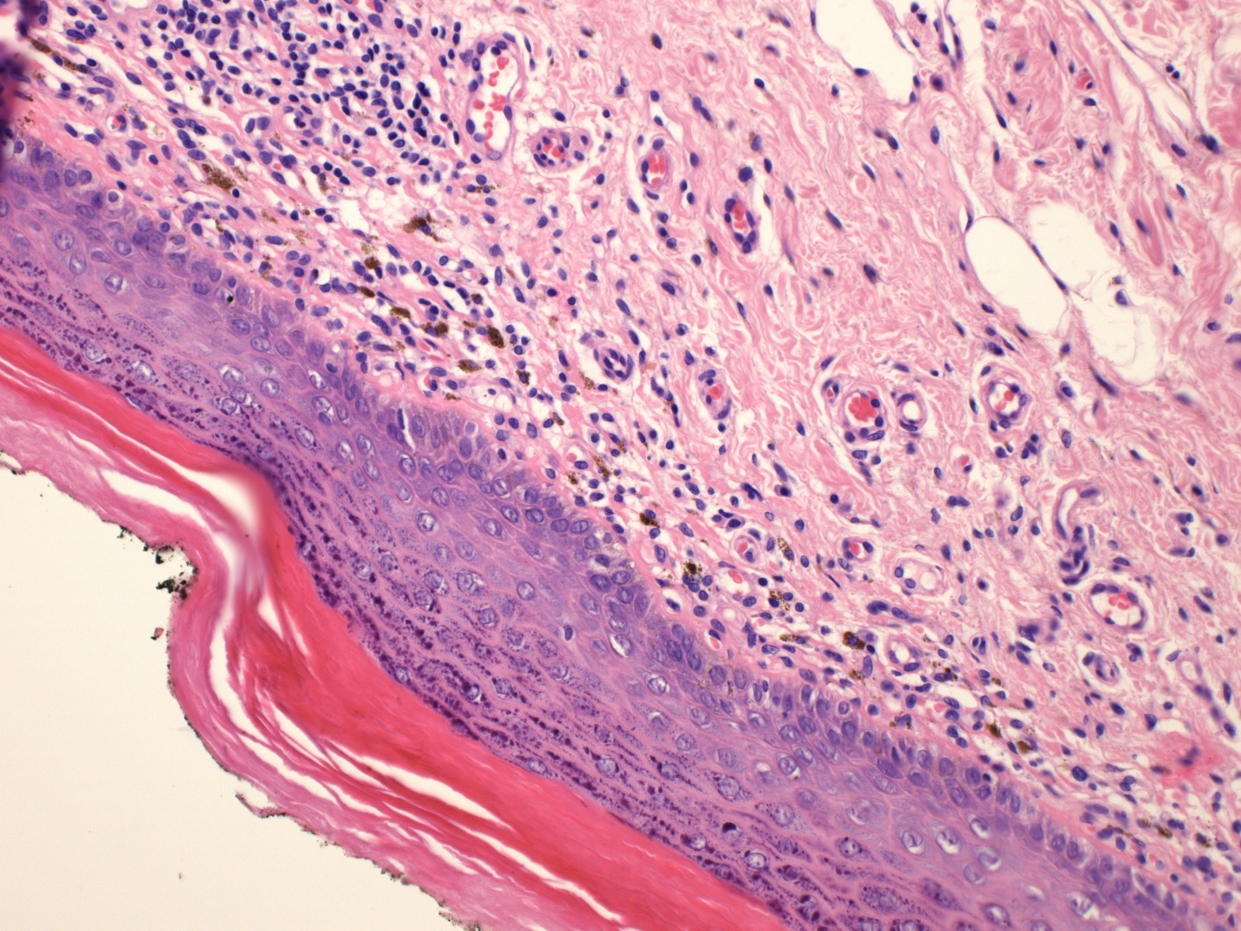
Leukoplakie bukální

Slide 9
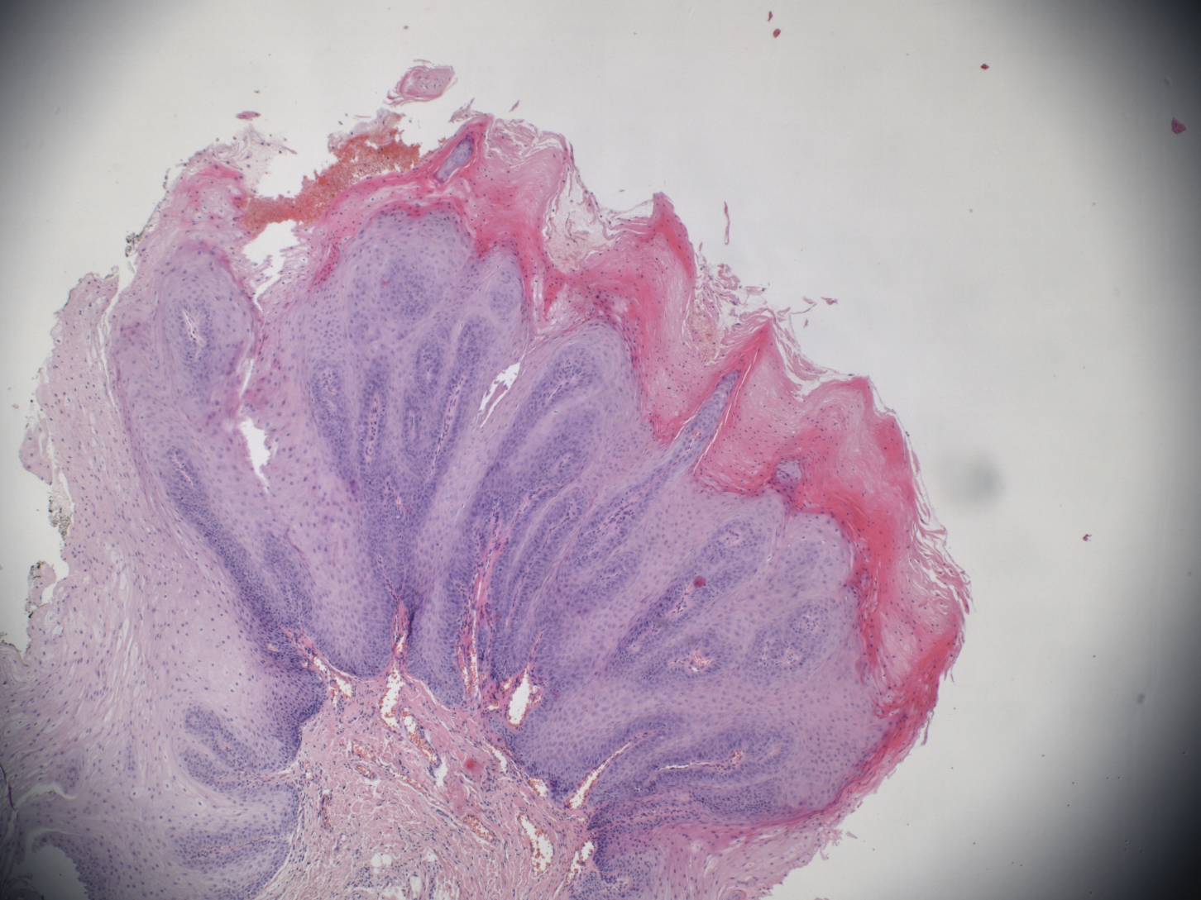
Verukózní leukoplakie

Slide 10
Terminologie epiteliálních změn
akantóza: rozšíření str. spinosum, často s prodloužením/rozšířením stromálních papil – papilomatózou
keratinizace: rohovění vrstevnatého dlaždicobuněčného epitelu, v případě ústní sliznice metaplastická změna.
hyperkeratóza: zesílení keratinové vrstvy/zmnožení keratinových lamel

Slide 11
Terminologie epiteliálních změn
parakeratóza: inkompletní maturace epitelií s reziduálními plochými zbytky jader
hyperparakeratóza: kombinace
dyskeratóza: monocelulární keratinizace epitelií v nižších vrstvách epitelu, projev poruchy maturace

Slide 12
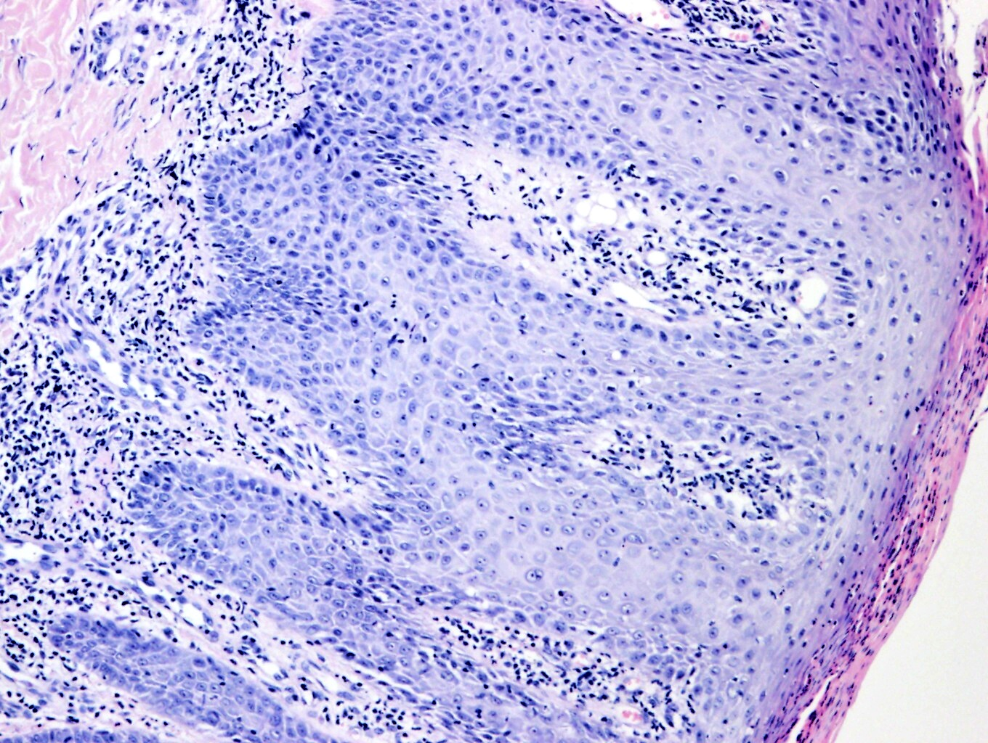
Epiteliální změny
3
2
1
Akantóza
Papilomatóza
Hyperkeratóza, parakeratóza

Slide 13
Etiologie
Léze způsobené fyzikálními vlivy
Léze způsobené chemickými vlivy
Infekce
Alergie, imunologicky podmíněné choroby
Hyperplazie, neoplazie
Vrozené léze
Kombinace vícečetných faktorů
Idiopatické léze

Slide 14
Etiologická klasifikace bělavých lézí ústní sliznice
Hereditární
  Orální epitelový névus (white sponge nevus, AD, fokál. edém + hyperparakeratóza)
  Orální manifestace jiných hereditárních onemocnění – genodermatóz (viz přednášky LS)
  Fordyceova choroba (heterotopie mazových žlazek)
Traumatické-reaktivní (viz přednášky LS)
  mechanická-frikční keratóza - hyperplazie z chronické iritace
  chemické - poleptání, iritace žvýkacím tabákem, aj.
  fyzikální - termální poškození, nikotinová stomatitida
  Infekční (viz přednášky LS)
  Kandidóza (akutní pseudomembranózní, chronická hyperplastická)
  Difterie (pseudomembranózní zánět)
  Syfilitická leukoplakie (glossitis)
  Orální vlasatá leukoplakie (EBV+HIV)

Slide 15
Etiologická klasifikace bělavých lézí ústní sliznice
Idiopatické (leukoplakie) viz přednášky LS
Dermatologické viz přednášky ZS, LS
  Lichen planus
  Lupus erythematodes
Neoplastické viz přednášky LS
  Carcinoma in situ
  Dlaždicobuněčný karcinom
  jiné

Slide 16
Hyperkeratotické léze
Keratin má po osušení drsný nebo zrnitý povrch.
Adherující hyperkeratotickou vrstvu lze někdy opatrně odstranit, u reaktivní hyperkeratózy je epitel nepoškozený – léze nebolestivá, necitlivá
Jiný povrchový materiál – zbytky jídla, excesivní zubní plak – lze snadno setřít, nebolestivý
Měkký rozplývavý materiál nad bolestivou/pálící lézí – pseudomembranózní zánět, nebo buněčný detritus kryjící ulceraci

Slide 17
Běžné bělavé slizniční léze
iritační keratóza vč. morsicatio buccarum – fokální, homogenní, ostře ohraničená
infekce, zvl. akutní pseudomembranózní kandidóza – často multifokální, vč. jazyka
orální leukoplakie – heterogenní vzhled, neostré ohraničení
lichen planus – typický vzhled, často symetrický síťovitý na bukální sliznici

Slide 18
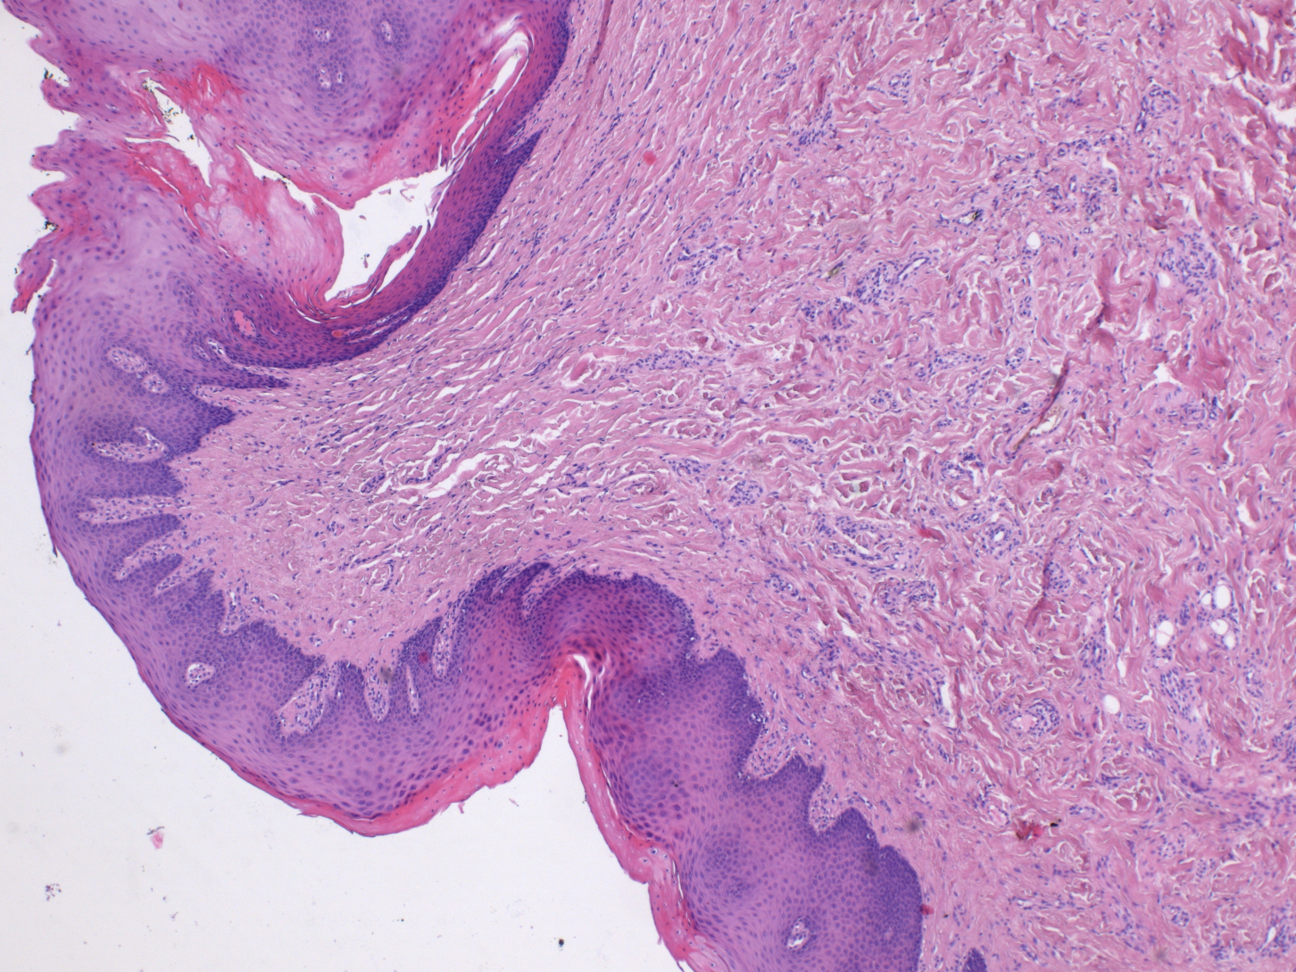
Iritační fibrom orální sliznice

Slide 19
Bělavé léze, které lze seškrábnout
bílý povlak jazyka
pseudomembranózní kandidóza
detritus kryjící popáleninu (termální, chemickou)
alergická kontaktní stomatitida (s povrchovou deskvamací)
difterie

Slide 20
Bělavé léze, které nelze seškrábnout
frikční/ iritační hyperkeratózy, např. linea alba, morsicatio buccarum
keratóza a leukoplakie vč. vestibulárních a bukálních lézí u uživatelů žvýkacího tabáku, aktinická cheilitida
kuřácká leukokeratóza patra
verukózní dlaždicobuněčný karcinom
lichen planus
hyperplastická kandidóza
některé hereditární léze (nevus spongiosus albus, genodermatózy, aj.)

Slide 21
Bělavé léze bukální bilat.
nevus spongiosus albus – orální epitelový névus
  hereditární, při natažení sliznice nemizí, při susp. biopsie
lichen planus
  bilat. bílé retikulární úseky, eroze, atrofie, + kožní léze; biopsie
lichenoidní poléková reakce
  bílé léze, často asymetrické, + anamnéza nového léku
frikční hyperkeratóza, přikusování tváří
  nepravidelné nehomogenní bílé léze, anamnéza
kandidóza
  lze setřít, predispoziční faktory, reaguje na antimykotika

Slide 22
Solitární bílé léze
frikční hyperkeratóza
  asociace s příčinou – trauma, stav dentice, při susp. biopsie
dysplazie, in situ karcinom, invazivní karcinom
  posouzení rizikových faktorů, biopsie
chemické poškození/popálení
  lokální použití aspirinu aj. v místě léze, anamnéza!
systémový lupus
  jemné radiální bílé proužky, většinou jednostranný, biopsie
vlasatá leukoplakie
  laterální okraj jazyka, nepravidelný povrch, lze bilat., anamnéza, infekce EBV+HIV

Slide 23
Frikční iritační keratóza
dlouhodobé mechanické dráždění sliznice
  ostrý okraj zubu
  problematická protéza
  ortodontický aparát, zvl. fixní
  přikusování (morsicatio buccarum)
  jiné fokusy chronické traumatizace (rty, okraje jazyka)
různá lokalizace dle vyvolávající příčiny
bělavé zhrubělé plošky
mikro hyperkeratóza, někdy hyperplazie epitelu
regrese po odstranění příčiny

Slide 24
Linea alba
bílá linie na tvářové sliznici v rovině okluze, většinou bilaterální
iritační hyperkeratóza (přímý tlak zubů vč. ostrých okrajů, podtlak při nasávání tváří, mírná opakovaná traumatizace epitelu)
běžný nález, asymptomatická
možná spontánní regrese
neprogreduje

Slide 25
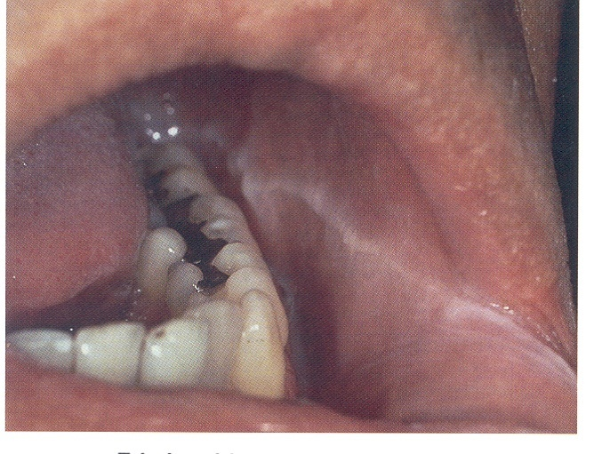
Linea alba
copy
Notes:
25

Slide 26
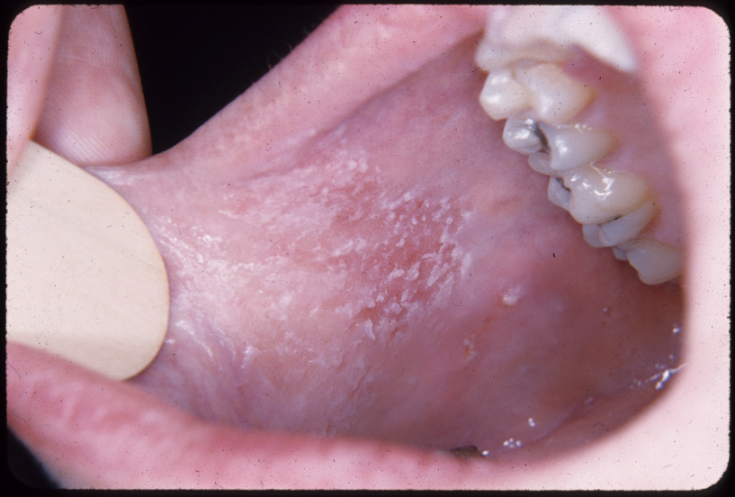
Morsicatio buccarum
(stomatitis z přikusování)
nepravidelné světlé úseky, někdy s hyperemickými ložisky až ulcerací
žvýkaní nebo přikusování tváří
obdobné léze možné na sliznici vestibula nebo hraně jazyka
copy

Slide 27
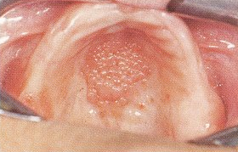
Iritační protetická stomatitida
  zánět s erytémem až drobné ulcerace → pokračující iritace → slizniční hyperplazie s akantózou a keratinizací
  zábrana normálního přístupu slin, často i horší ústní hygiena, sekundární kandidóza
  typicky na patře, gingivách

Slide 28
Kuřácká leukokeratóza
stomatitis nicotinica
spíše termální poškození u kuřáků dýmky či doutníků
vzácněji u opakovaného popíjení velmi horkých tekutin
tvrdé patro u starších mužů (dlouhá expozice)
zánět a dlaždicová metaplazie duktů drobných slinných žlazek + terén hyperkeratotického akantotického epitelu
difuzní šedobělavé zesílení sliznice s vystouplými papulami s červeným centrem (vývody žlazek)
pozvolný přechod do normální sliznice měkkého patra

Slide 29
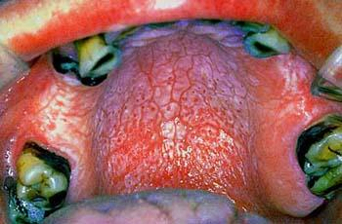
Kuřácká leukokeratóza

Slide 30
Kuřácká leukokeratóza
možné úseky macerace a ulcerace, afty
erytém patrových oblouků
další známky kouření tabáku (zbarvení zubů, typický pach)
je reverzibilní
léze přetrvávající 1 měsíc po ukončení kouření je pravděpodobně pravá leukoplakie s rizikem progrese v ca
suspektní i nepravidelný vzhled, nehojící se ulcerace, verukozní léze

Slide 31
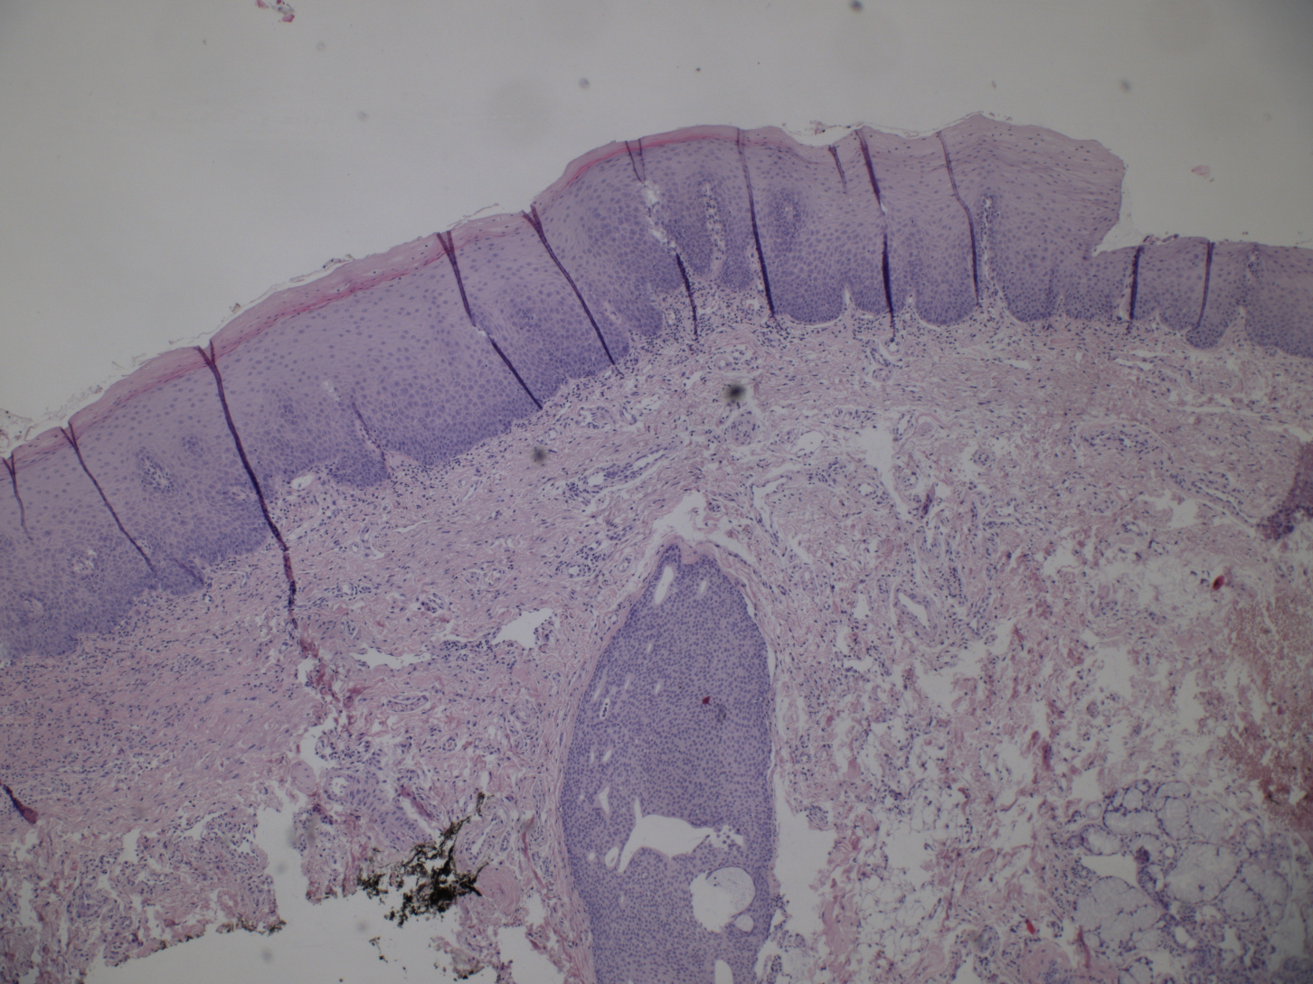
Kuřácká leukokeratóza

Slide 32
Keratóza u uživatelů orálního tabáku
různé formy bezdýmného tabáku + aditiva
orální, snus – vlhčený, šňupací, nikotinové sáčky
bezdýmná tabáková keratóza
léze orálního vestibula a/nebo bukální sliznice
bělavá ložiska zrnité až zřasené keratózy v místě přímého kontaktu + ochabnutí tkání („váček na tabák“)
po ukončení užívání by měla vymizet do 6 týdnů
nebolestivá regrese gingivy až alveolární kosti
Evropa, USA, Kanada – nižší stupeň progrese do ca, spíše low grade dlaždicobuněčný ca verukózní
Asie – tabák + další karcinogeny – vyšší riziko ca
akcelerace periodontitidy, abraze zubů

Slide 33
Chemické léze (poleptání)
různá lokalizace, rozsah a vzhled podle typu a koncentrace chemikálie, délky působení
zpočátku často bělavý povrch (koagulační nekróza u kyselin), u rozsáhlejšího poškození deskvamace epitelu → bolestivá eroze až vřed, v extrémních případech zasahuje i kost
zředěné chemikálie – pouze erytém bez nekrózy
nekomplikované léze se hojí během 1-2 týdnů

Slide 34
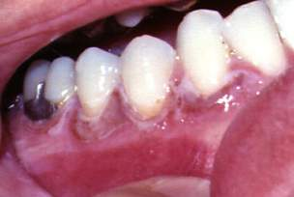
Poleptání peroxidem vodíku
copy

Slide 35
Chemické léze (poleptání)
samoléčba (aspirin, H₂O_{2,} AgNO₃, aj.)
sebepoškození
náhodné léze
iatrogenní – stomatologické procedury vč. endodontických

Slide 36
Červené léze ložiskové
nespecifická mukozitida
termální léze (popálení)
benigní migratorní glossitis aj. léze jazyka (předn. LS)
erytroplakie (!! většinou karcinom vč. in situ, či HG dysplazie)
hemoragie vč. purpury, petechií
nenádorové vaskulární léze – varixy
cévní nádory, zvl. hemangiom
vrozené léze, např. hereditární hemoragická teleangiektazie, jiné vaskulární malformace

Slide 37
Červené léze multifokální, nebo difuzní
infekce (faryngitis aj.)
alergická mukozitida
avitaminózy (často ve formě glositidy)
systémový lupus
mukozitida u xerostomie (Sjögrenův sy, aj.)
mukozitida u antineoplastické terapie

Slide 38
Nespecifická mukozitida iritační
bolestivost, pálení
Důležitá diferenciální diagnostika:
  erytroplakie (červená ohraničená léze nejasného původu, často už intraepitelová neoplazie, asymptomatická, na bázi nebo retromolárně, spíše starší dospělí, s bílými okrsky - erytroleukoplakie)
Může progredovat do ulcerativní léze
Terapie:
  odstranění iritujícího faktoru
  lokální analgetika
Notes:
38

Slide 39
Termální léze (popálení vč. elektrickým proudem)
akutní léze (x kuřácká leukokeratóza)
velmi horká jídla (MW), nápoje, horké kovové objekty, el. vedení zvláště nebezpečné (malé děti)
patro, rty, ústní spodina, jazyk
masivní léze může být ze začátku nebolestivá, nekrvácí; rychlý rozvoj edému
erytém, nekróza s deskvamací → eroze, vředy
možné komplikace – krvácení, infekce, hojení s cikatrizací – kontraktura, mikrostomie
nekomplikované – zhojení cca za týden (!ostrá jídla)

Slide 40
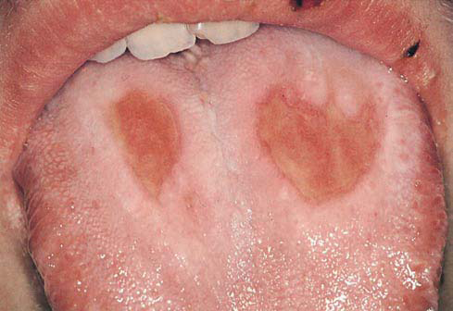
Termální léze
Eroze na dorzu jazyka, způsobené horkým jídlem
Notes:
40

Slide 41
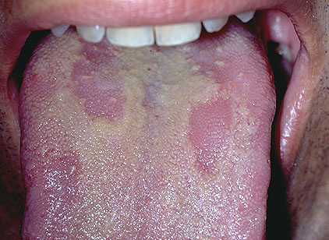
Benigní migratorní glositida – erythema migrans
1-3% populace, Ž:M 2:1, etiologie?, možná hypersenzitivita + hormony + psychika + ??; benigní, mikro: „psoriatiformní mukositis“

Slide 42
Skvrnité / červenobílé léze
erythema migrans
skvrnitá erytroplakie
lichen planus
systémový lupus
lichenoidní polékové reakce
některé formy kandidózy
puchýřnaté léze po ruptuře puchýře
jiné vč. popálení, některých infekcí
dlaždicobuněčný karcinom

Slide 43
Pigmentované léze šedé-hnědé-černé
tetováž (intencionální, traumatická - tuha, amalgámová)
kuřácká melanóza (melaninová hyperpigmentace zvl. gingivy)
polékové hyperpigmentace (metabolity n. zvýšená produkce melaninu), mj. antimalarika, chemoterapeutika, antivirotika, hormony
metalické pigmentace gingivy z protetických materiálů
otrava těžkými kovy (olovo, arzén – voda, stříbro vč. koloidního, aj.)

Slide 44
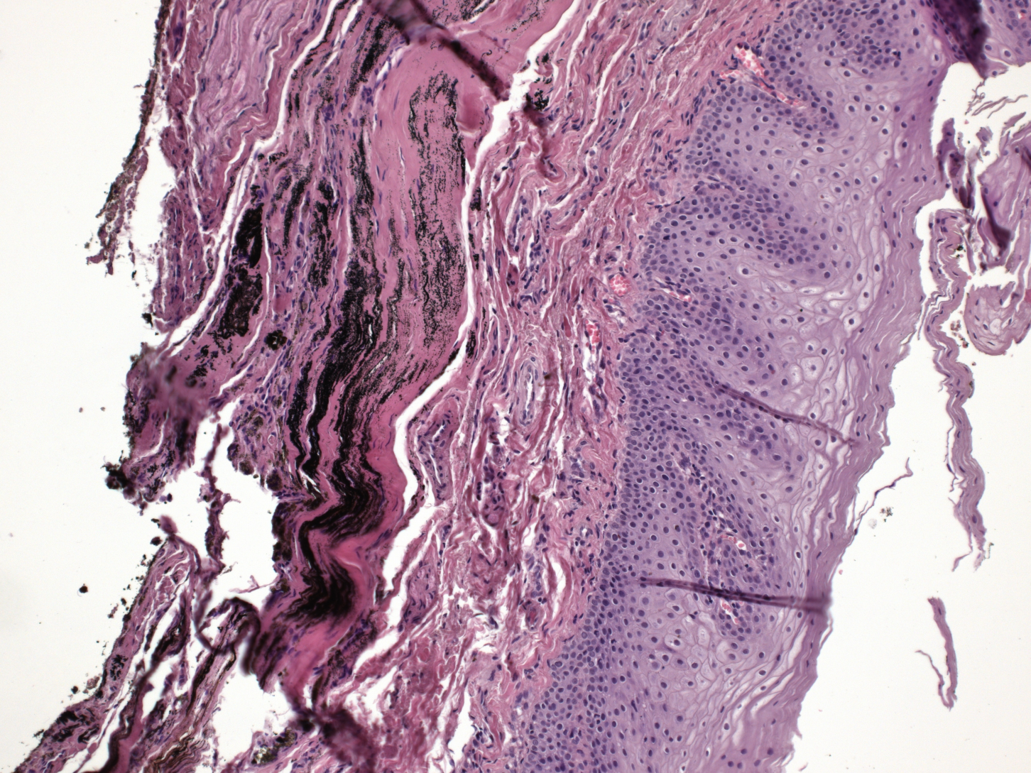
Metalická tetováž

Slide 45
Pigmentované léze šedé-hnědé-černé melaninové
melanoplakie – rasově podmíněná melaninová pigmentace zvl. bukální sliznice, gingivy
vrozené a získané hyperpigmentace keratinocytů
  Peutz-Jeghersův syndrom – melanotické makuly
  neurofibromatóza („skvrny barvy bílé kávy“)
  Addisonova choroba, aj.
  orální melanóza u kuřáků
melanocytární proliferace a neoplazie
  pigmentový névus
  maligní melanom

Slide 46
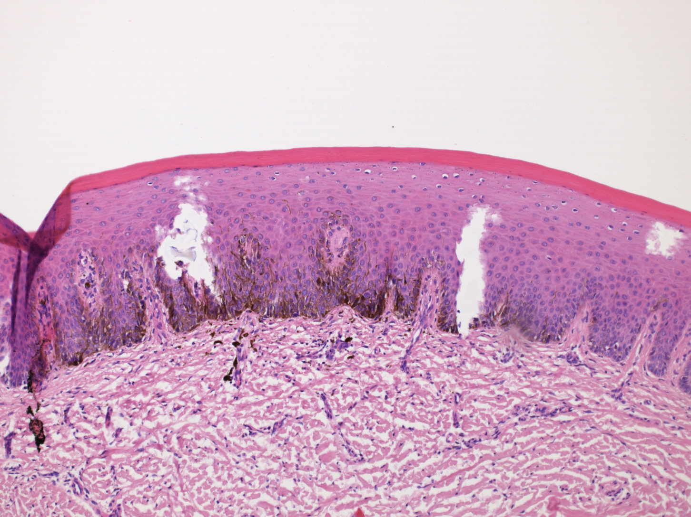
Melanotická makula

Slide 47
Pigmentované léze jiné
často exogenního původu (potrava, voda, léky, protetika)
hemochromatóza s depozicí hemosiderinu ve slinných žlazkách
v rámci dalších metabolických lézí vč. žloutenky
tabák

Slide 48
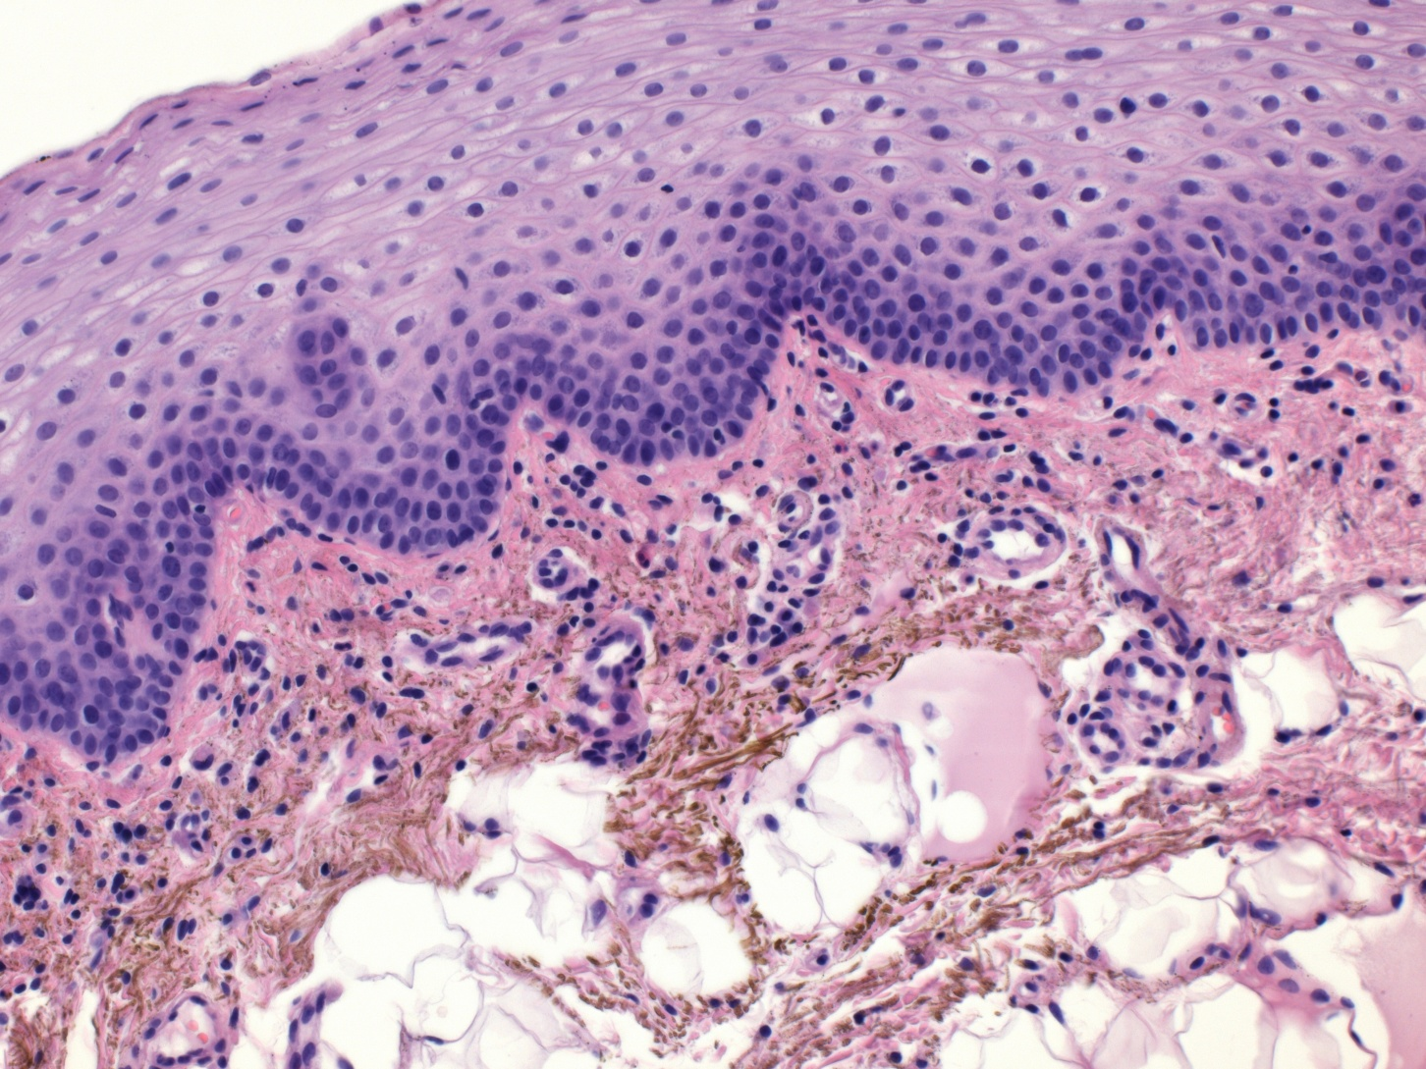
Orální pigmentace – inkrustace vaziva

Slide 49
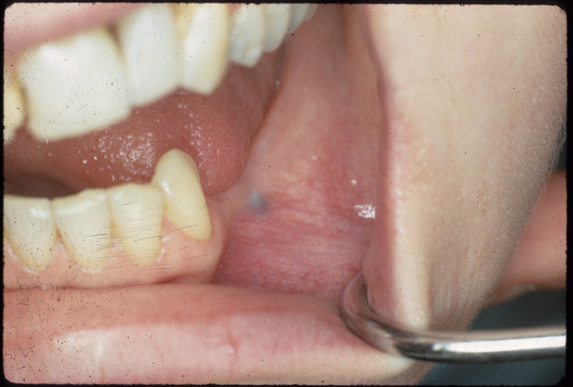
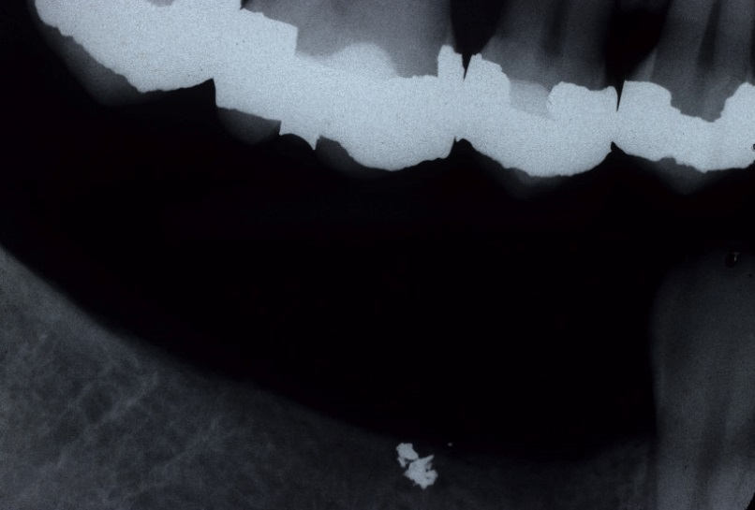
Amalgámová tetováž
modrý n. černý fokus většinou v oblasti gingivy v blízkosti rozsáhlé výplně, aj.
Amalgámový fragment zabořený/zavzatý do tkáně
copy

Slide 50
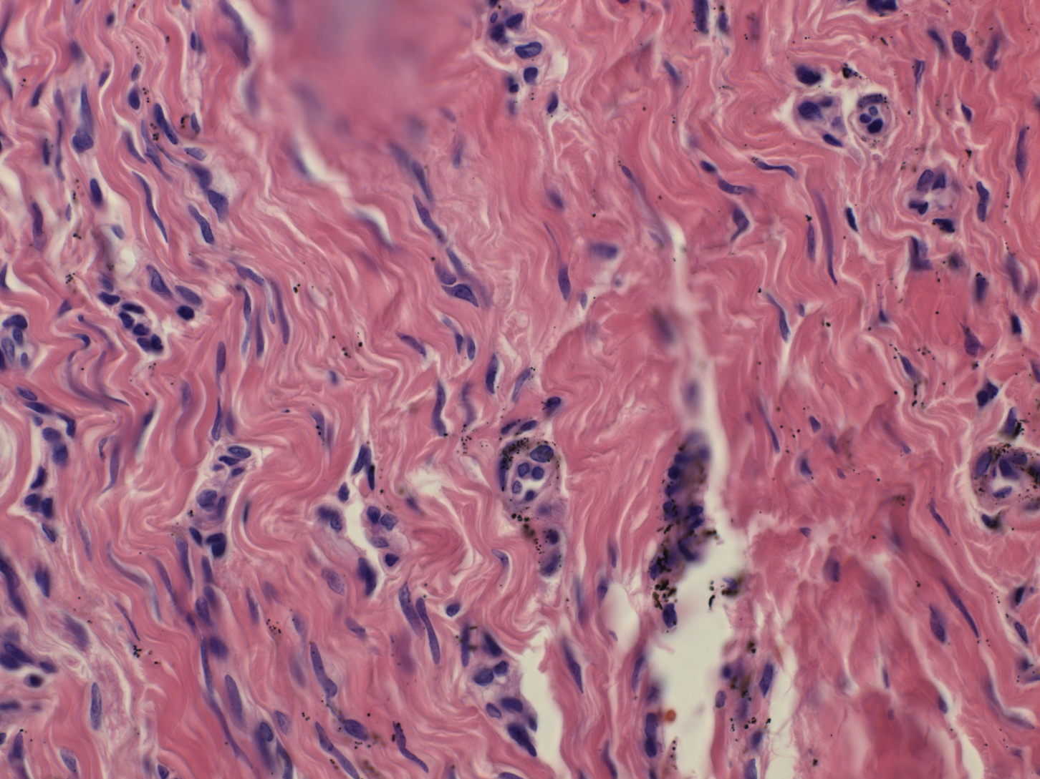
Stomatologická metalická pigmentace

Slide 51
Olovo
tč. už vzácnější
zdroj
  olovnaté barvy
  olověné vodovodní trubky (staré domy)
  olovnaté glazury
  průmyslový spad
způsob expozice
  inhalace u průmyslového spadu
  orální cesta u domácí kontaminace
Notes:
51

Slide 52
Otrava olovem
copy
typický tmavý lem dásní – sirníky Pb

